Slide 1
Los Hidratos de carbono en Navidad
Hola a todos:
Aquí les hago llegar (con unas fotos muy caseras)algunos datos útiles para Navidad y Año nuevo y … Reyes
He puesto las marcas porque son los que consulte, pero… no es obligación comprar estas marcas.
Pueden comprar cualquier otra marca siempre y cuando tengan la información Nutricional.
Les he puesto la foto del alimento y el cálculo aproximado de la porción.
Les sugiero que , en lo posible, traten de llevar los alimentos ya cortados a la mesa, con las porciones ya calculadas.
Por ejemplo si el budín de 200 gr ya lo llevan cortado en 8 porciones , ya saben que cada una tiene 12,5 HC
Espero que les sea de utilidad.
Abreviaturas:
gr = gramos
HC= hidratos de carbono

Slide 2
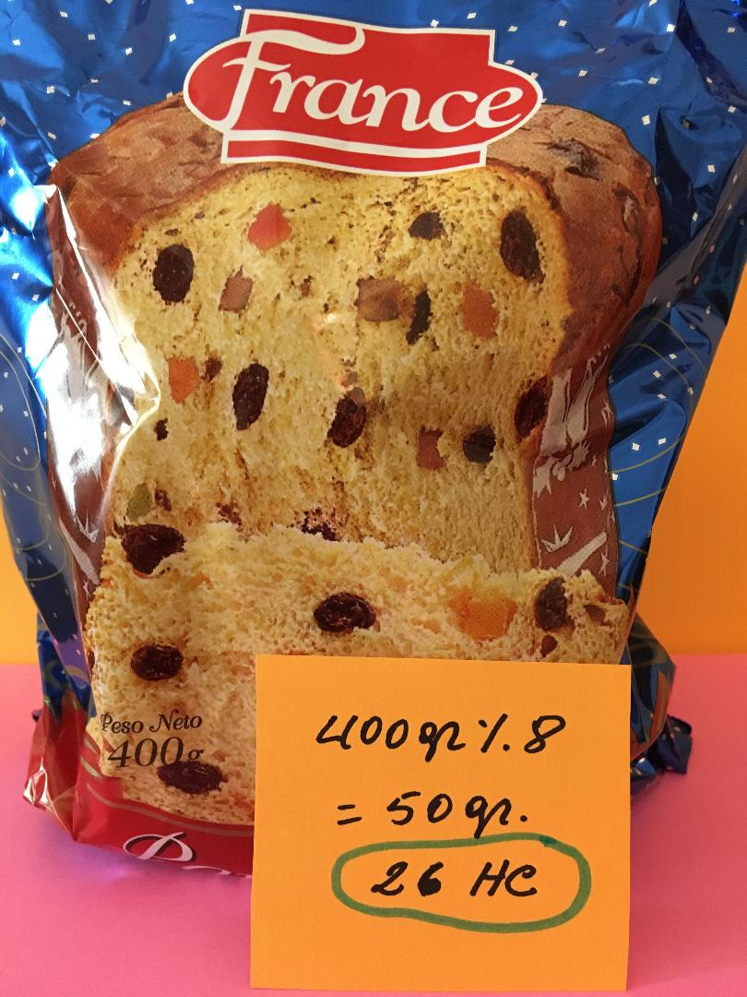
PAN DULCE de 400 gr Cortar en 8 porciones cada una pesa 50 gr y tiene 26 HC

Slide 3
Budín marmolado Valente
Peso 200 gr:
Si corto en 4 porciones:
Cada porción son 50 gr y tienen 25 de HC
Peso 200 gr:
Si corto en 8 porciones:
Cada porción son 25 gr y tienen 12,5 de HC

Slide 4
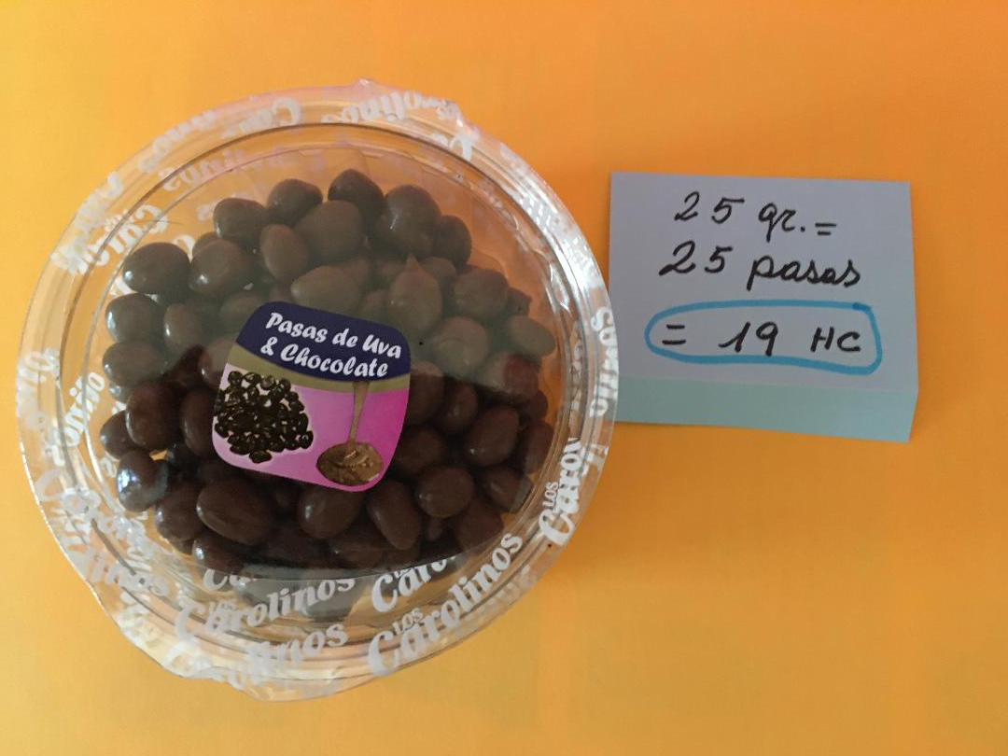
PASAS DE UVA CON CHOCOLATE

Slide 5
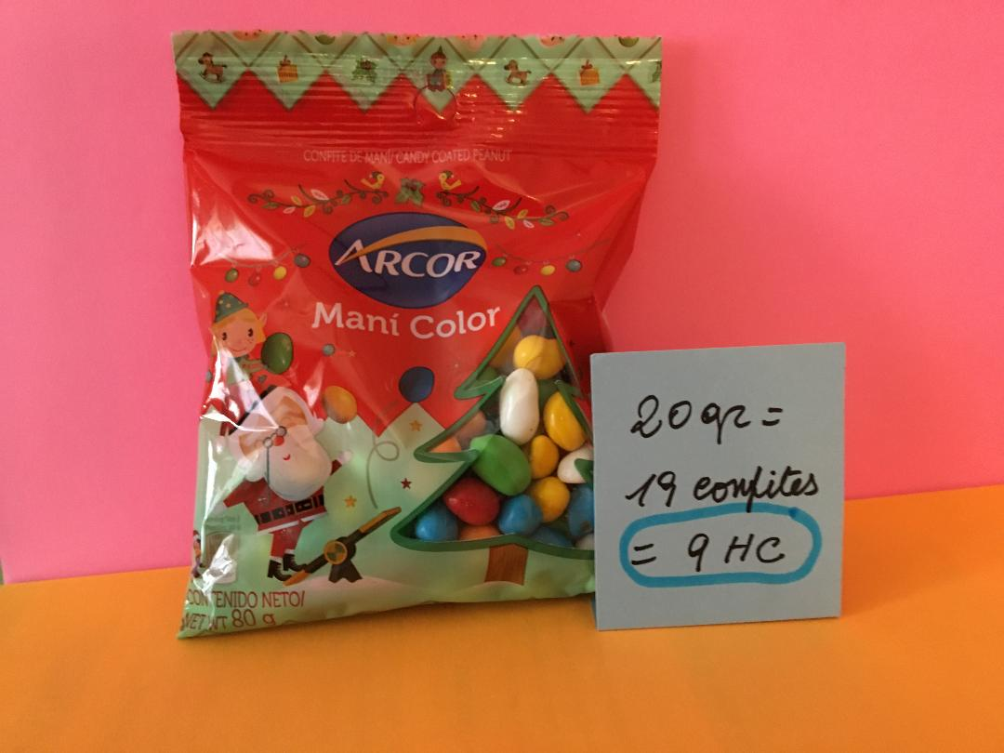

Slide 6
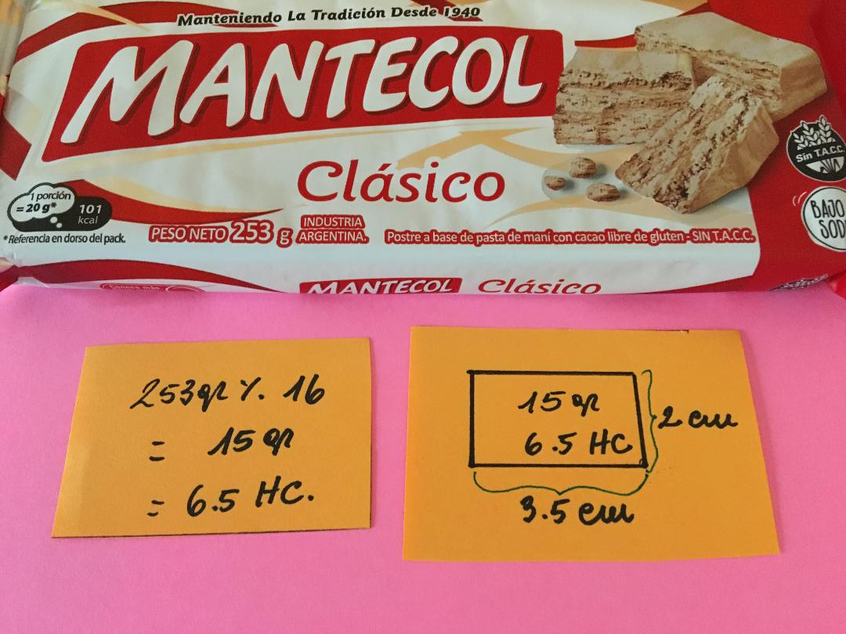
Mantecol de 253 gr
Si lo corto en 16 pedacitos, cada uno va a medir 3,5 x 2 cm.
(son más pequeños que el turrón)
PESA 15 gr y tiene 6,5 o 7 de HC

Slide 7
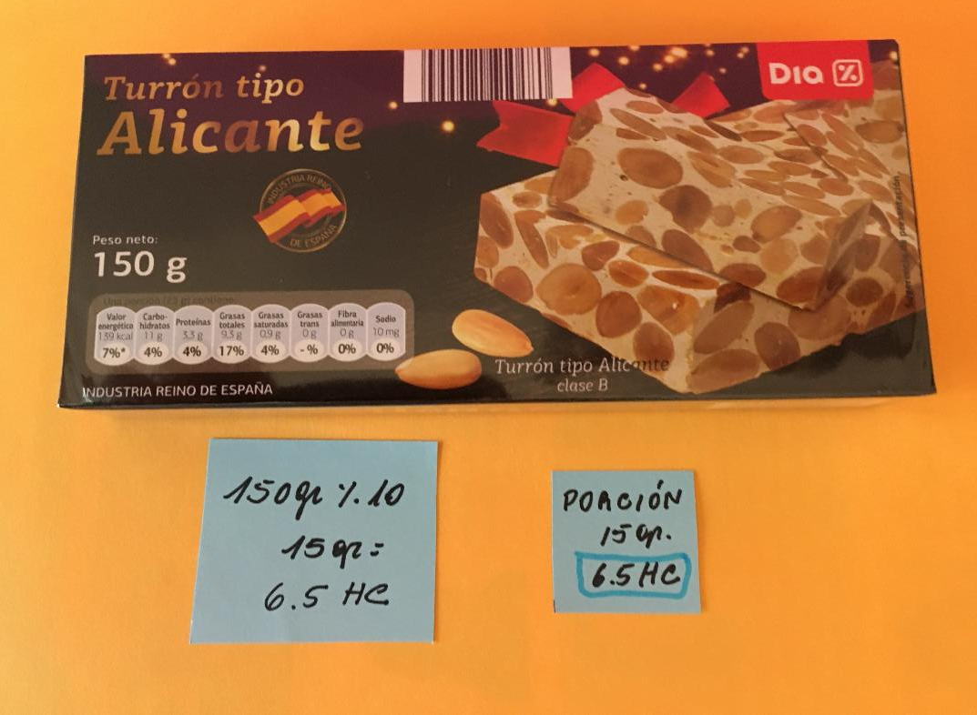
TURRON TIPO ALICANTE
Si corto la barra de turrón en 10 cuadraditos iguales de 3,5 X3,5, cada uno pesa 15 gr y tiene 6,5 de HC
3,5 x 3,5 cm

Slide 8
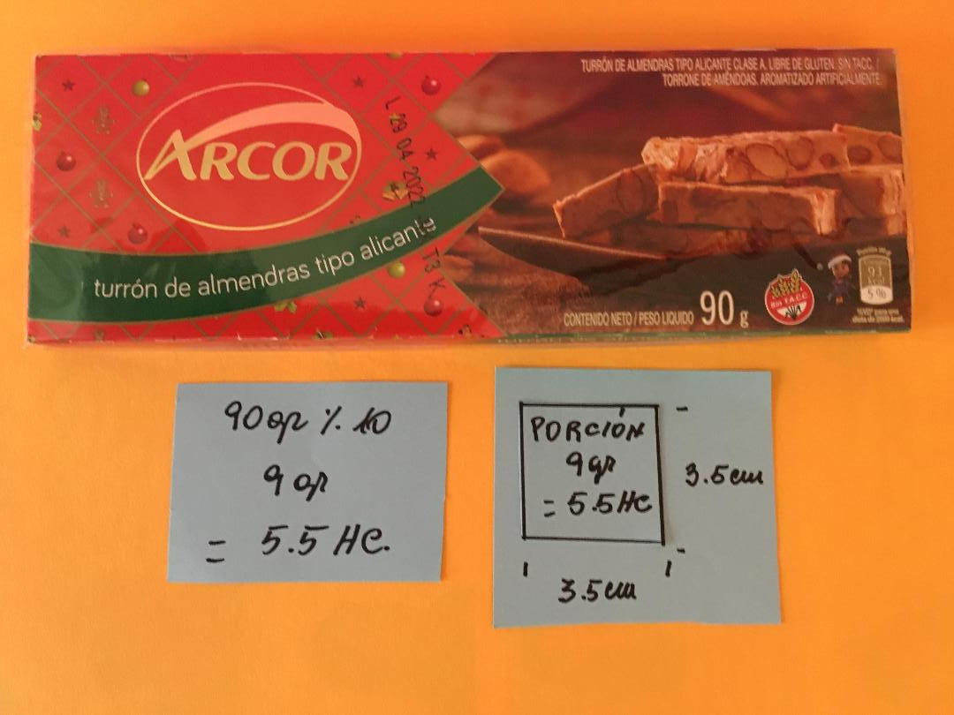
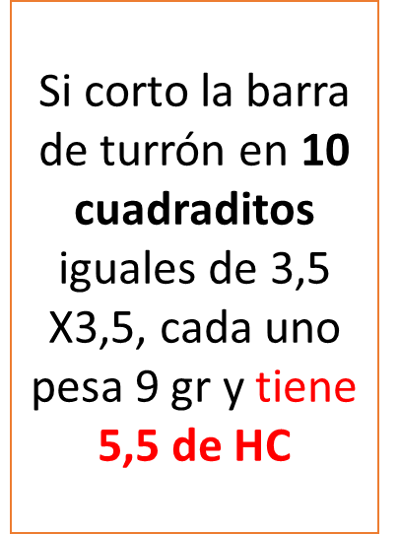
TURRON ARCOR tipo Alicante (es parecido al anterior pero es de menor grosor)

Slide 9
GARRAPIÑADAS

Slide 10
Lic. María Isabel Rosón

